Slide 1
熊本県土木部
インフラＤＸの取組み
R5.11.9
熊本県 土木部 土木技術管理課

Slide 2
インフラＤＸの取組み
１．施設管理データベースシステム
２．ドローンを活用した堆砂測量や河川調査
３．道路情報収集活用のためのシステム構築
４．遊水地におけるCIM活用

Slide 3
１．熊本県施設管理データベースシステム

Slide 4
施設管理データベースシステムの
目的や働き
✤受発注者の事務負担の軽減
（台帳データを外部も閲覧可）
✤予防保全のレベルアップ
（各施設情報を最新に保ち、一元的に管理）
✤災害対応の迅速化
（災害情報を収集し、共有可能なシステム）

Slide 5

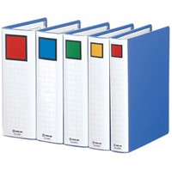



施設管理データベースシステムの成り立ち
ワーキング(R2・R3)で見えた現状の課題
・台帳が紙であったり保管場所もバラバラで探しにくい
・台帳の更新や編集に多くの手間が発生し負担である
・台帳の提供や窓口対応に時間がかかってしまう・・等々
・県の窓口に行かないと
台帳が見れない
・職員から書類をもらう必要が
あるため、手間と時間がかかる
Ａ課
Ｂ課
受託者
・県民
紙
CD
・各課バラバラで台帳管理されているため、
重ね合わせて見ることが難しい
・情報を探したり、台帳を更新するのに
手間がかかる
・引継ぎ漏れの発生が懸念される
・外部からの閲覧や問合せの対応に手間と時間がかかる
Ｃ課
個別システム・HDD
職員

Slide 6
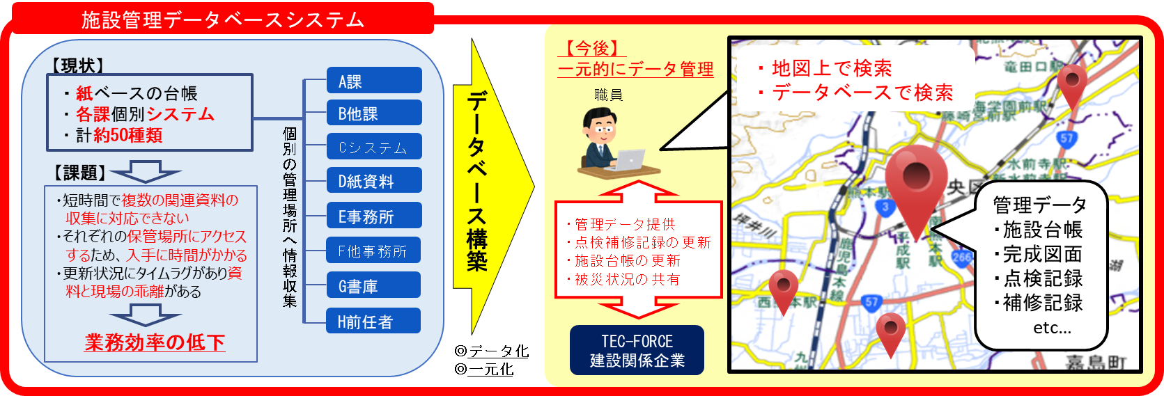
施設管理データベースシステムの成り立ち
台帳の一元化と庁内外とデータ共有ができるシステムが必要
・複数の台帳を１つのデータベースで管理
・庁内と庁外からアクセスできる
・ＧＩＳを使い地図と台帳を重ねて共有できる
エリア・データ連携基盤（GIS）との連携（予定）
・複数の台帳
※イメージ図

Slide 7
具体的な台帳の紹介
【庁内のデータベース搭載を検討中の台帳】
道路台帳、橋梁台帳
河川台帳、ダム管理設備台帳、
水門・堰台帳、樋門・樋管台帳、排水機場台帳
砂防設備台帳、港湾台帳、海岸保全区域台帳
県営住宅台帳 など
※ 電子化中のものを含む。

Slide 8
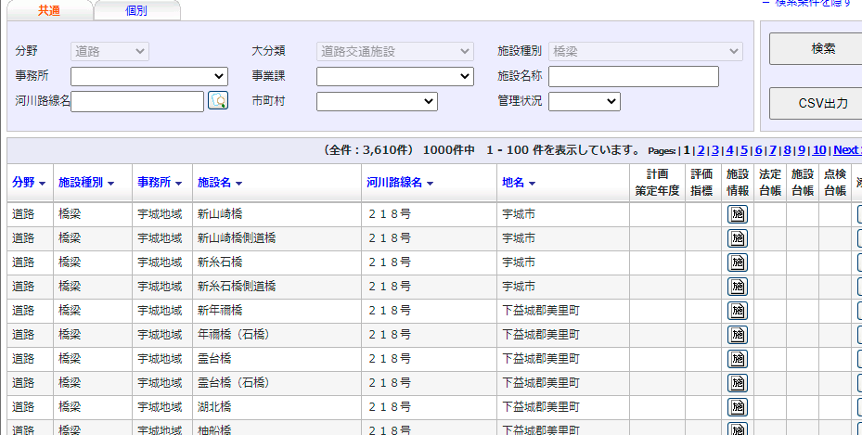
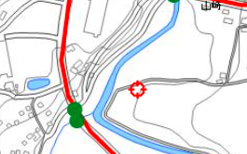
具体的な台帳の紹介
【橋梁台帳】
※イメージ図
【ＧＩＳ表示】

Slide 9
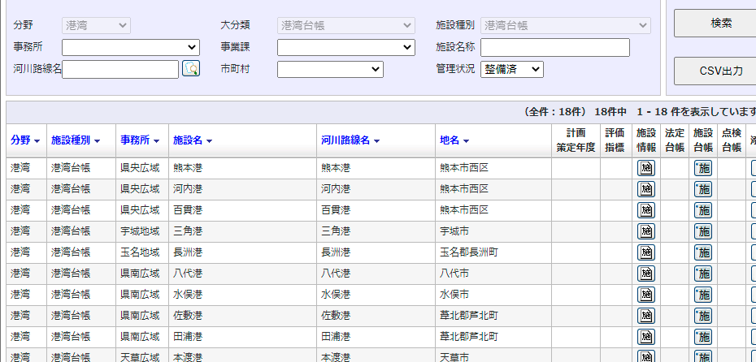
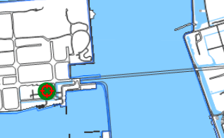
具体的な台帳の紹介
【港湾台帳一覧】
※イメージ図
【ＧＩＳ表示】

Slide 10
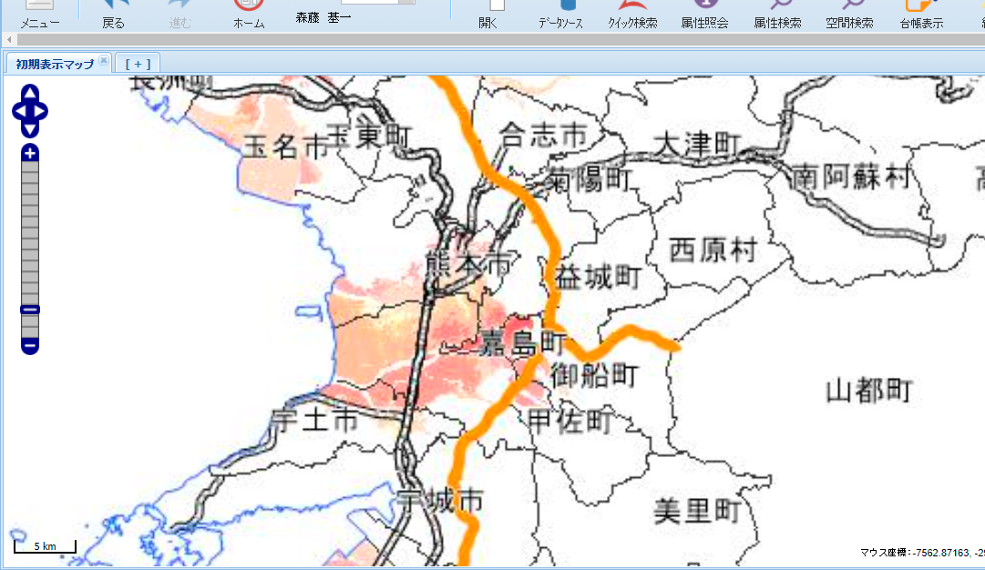
具体的な台帳等の紹介
【緊急輸送道路と河川浸水想定区域図の重ね合わせ表示】
※イメージ図

Slide 11
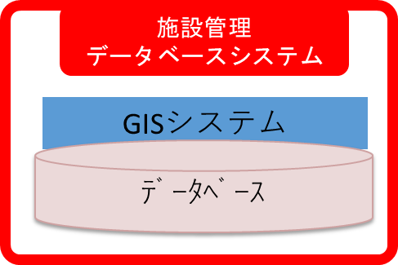
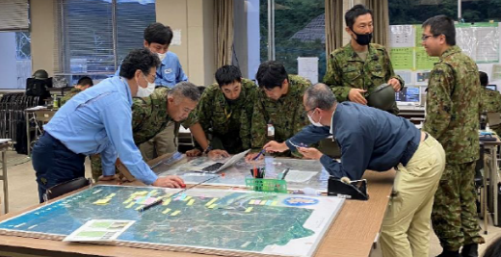
想定する活用事例
【事例１：災害時の情報共有方法の刷新】
災害の激甚化・頻発化
H24：九州北部豪雨 H28：熊本地震 R2：7月豪雨
度重なる激甚災害に対応するため業務効率化が急務
新しい情報共有・連絡体制
現状の情報共有・連絡体制
・台帳や位置情報を
活用した情報共有
・情報伝達の時間を削減
・関係者が情報更新、収集
建設関係企業
建設ｺﾝｻﾙﾀﾝﾄ
出先機関
建設関係企業
建設ｺﾝｻﾙﾀﾝﾄ
・連絡手段は電話・メール
・紙地図に書き込み共有
出先機関
県庁
常に情報伝達と更新に手間が発生
県庁
各種台帳
国（自衛隊、
TEC-FORCEなど）
国（自衛隊、
TEC-FORCEなど）
常に最新情報が入手可能
Before
After

Slide 12
想定する活用事例
【事例２：優先順位決定の効率アップ】
※イメージ図

Slide 13
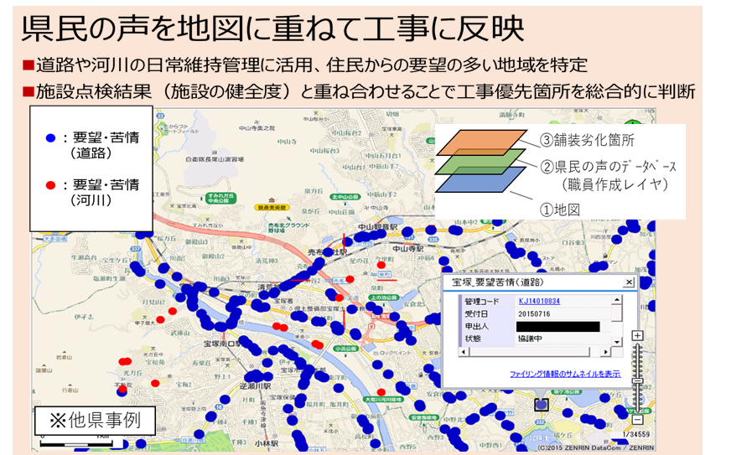
想定する活用事例
【事例３：県民要望と台帳で効率アップ】
※イメージ図

Slide 14
今後の方向性
施設管理データベースシステムとのシステム連携図（Ｒ５．１０月時点）
LGWAN(庁内ネットワーク)
土木部
（R5利用開始）
インターネット(庁外)
県民・事業者・国・他自治体 など
庁内システム
施設管理DB
(R5構築中)
電子納品
保管管理
システム
連携(R7)
施設管理DB
(R4構築済)
連携(R5)
外部連携の仕組み
・管理サイト
・一部台帳の公開
・API連携
進行管理
システム
連携(R5)
・台帳の一元管理
・地図と連携した管理
・GISへの利活用
・工事履歴の蓄積
・電子納品の蓄積
・発注図書の蓄積(予定)
・他部局との共同利用
データ提供
土木積算
システム
連携済
橋梁台帳
システム
連携
(調整中)
砂防情報
システム
企業局
(R6利用開始予定)
・・・
農林水産部
(利用検討中)
システム共同利用者

Slide 15
今後の方向性
施設管理データベースシステムとのシステム連携図（未来案）
LGWAN(庁内ネットワーク)
土木部
（R5利用開始）
インターネット(庁外)
県民・事業者・国・他自治体 など
庁内システム
施設管理DB
(R5構築)
連携(R7)
国土交通データ
プラットフォーム
様々な方法で恩恵を享受できる
電子納品
保管管理
システム
連携(R7)
施設管理DB
(R4構築済)
連携(R5)
外部連携の仕組み
・管理サイト
・一部台帳の公開
・API連携
連携(R6)
オープンデータサイト
（ﾃﾞｼﾞﾀﾙ戦略推進課）
進行管理
システム
連携(R5)
・台帳の一元管理
・地図と連携した管理
・GISへの利活用
・工事履歴の蓄積
・電子納品の蓄積
・発注図書の蓄積(予定)
・他部局との共同利用
連携(調整中)
データ提供
連携(R6)
災害情報の収集
システム
土木積算
システム
連携済
エリア・データ連携基盤(R6)
橋梁台帳
システム
他自治体
データベース
連携
(調整中)
民間 Aシステム
砂防情報
システム
企業局
(R6利用開始予定)
他自治体
システム
民間 Bサービス
・・・
農林水産部
(利用検討中)
システム共同利用者
・・・
他自治体 Cシステム

Slide 16
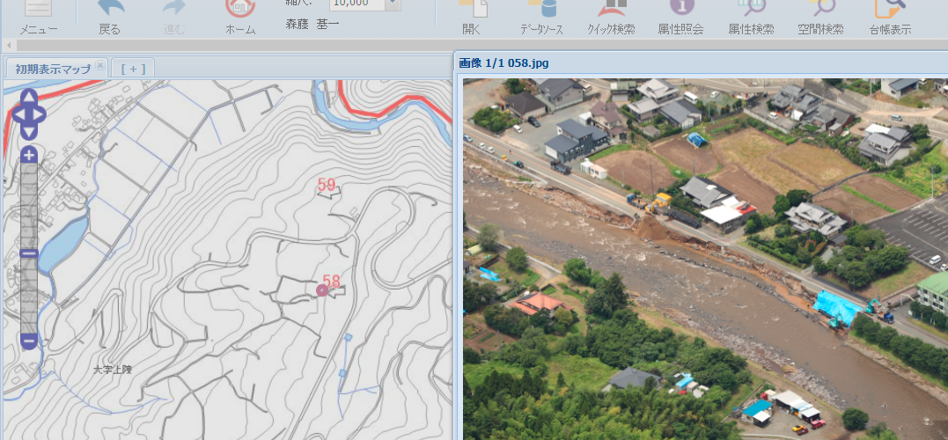
今後の方向性
【インフラ施設における災害情報の共有】・・災害情報写真の位置情報を活用した情報共有
※イメージ図

Slide 17
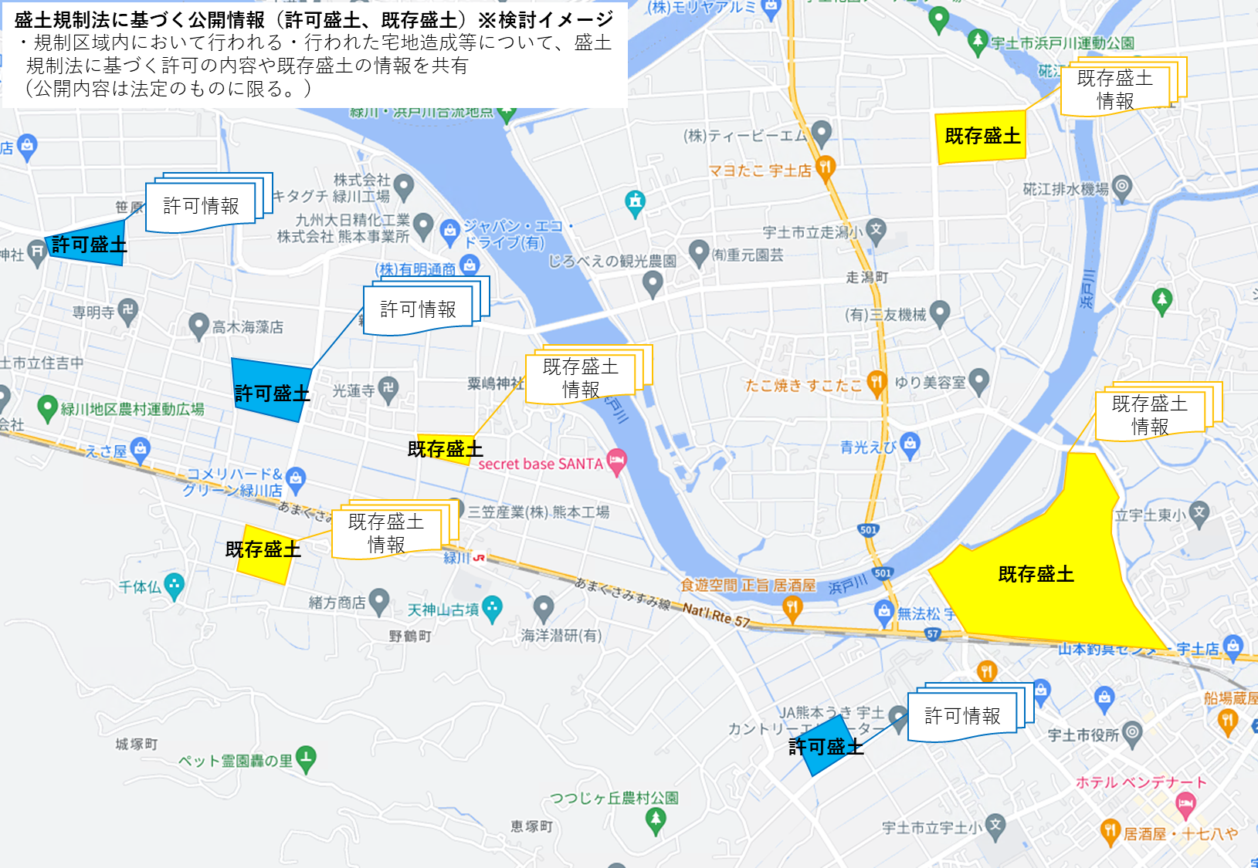
今後の方向性
【盛土規制法施行に伴う許可情報等】・・許可内容や既存盛土の情報を共有

Slide 18
今後の方向性
事業者等の利用
施設管理データベースシステム
○各種台帳データの保存
○施設の点検・補修履歴等の更新
（容易な更新方法で、最新の情報を保つ）
○点検結果や補修履歴をもとに、
補修計画を立案
（各事業課システムとの連携）
○地形データ（測量データ等）
の閲覧
○関連工事等の情報の閲覧
○関連する情報の紐づけ など
・許可情報などの確認
・地形データなど、設計に使用
できる既存データの確認
・関連工事情報など、工事の
着工前に確認が必要な事項
の確認
閲覧
提供
エリア・データ連携基盤
との連携
台帳の更新、新たな情報の追加

Slide 19
２．ドローンを活用した堆砂測量や河川調査

Slide 20
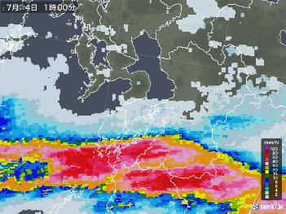
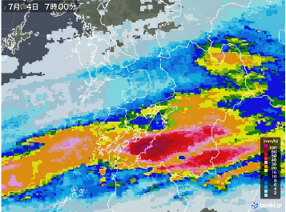
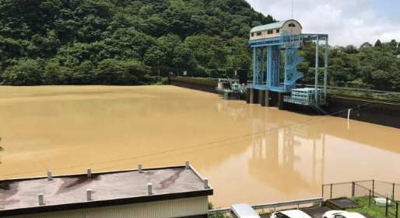

令和２年７月豪雨における市房ダムの状況について
○令和２年７月豪雨では、市房ダムを含む地域に線状降水帯が発生し、ダム上流域平均雨量は７月４日１時～８時まで
で約４００ｍｍの降雨となった。
〇豪雨により、大量の土砂や流木が市房ダムに流入し堆積した。
7月4日 1:00
7月4日 7:00
7:35分
過去最大流入量 1,235m3/sを観測
市房ダム流域平均時間雨量
9.3mm
市房ダム流域平均時間雨量
41.9mm
単位：mm/hr
時間雨量
最大時間雨量 ５４㎜
市房ダム流域平均雨量
R2.7豪雨における線状降水帯発生状況
R2災害復旧
流木撤去
▽EL264.7m：クレストゲート標高
▽EL257.2m：事前放流限界水位
▽EL249.0m：最低水位
R2災害復旧
▽EL244.5m：発電用取水管
土砂撤去
発電
堆積土砂
最高水位頃の湖面状況
土砂等の堆積イメージ（災害復旧）

Slide 21
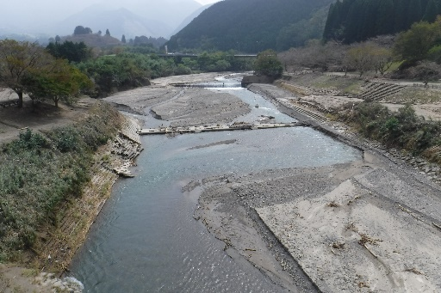
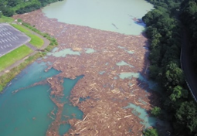
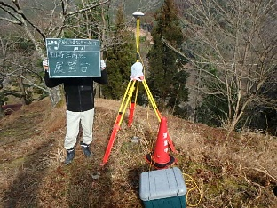
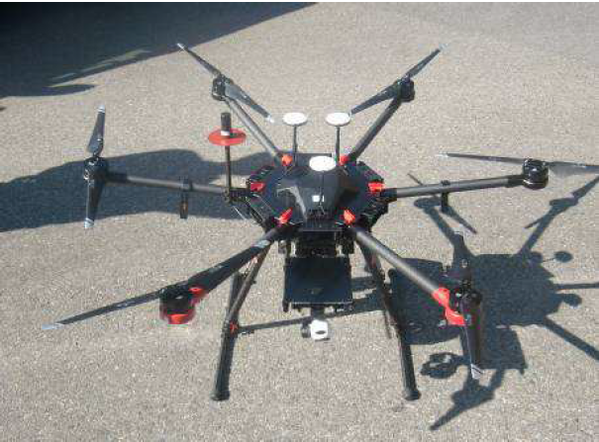
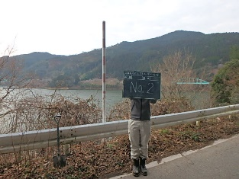
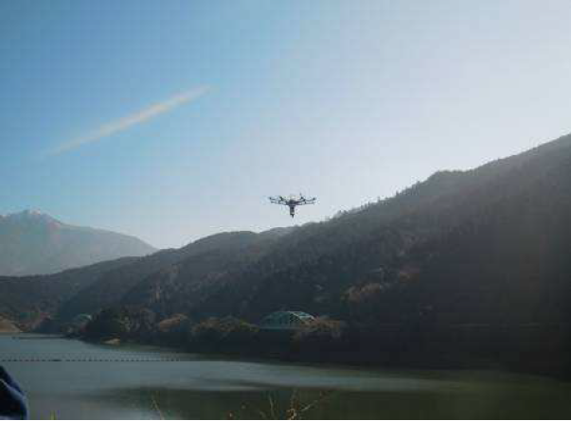
令和２年７月豪雨による災害へのドローンの活用
〇令和元年度から市房ダムでドローンを活用した堆砂測量を導入し、陸上部の堆砂状況の測量を実施。
○市房ダムでは、令和２年７月豪雨により大量の土砂や流木が貯水池内に堆積し、ダム災として申請した。査定設計書
の作成はドローンを活用した３次元点群データによる資料作成が可能であり、迅速な査定設計書作成に寄与した。
〇施工時においても、３次元起工測量や出来形管理に点群データを活用し、ICT施工を行うことにより、施工の効率化を
図った。
既往
今回
堆砂や流木の堆積状況（ドローンにより撮影）
既往の測量等では、各測点を周回し測量を行うため、測量及び状況の把握に時間を要した。
ドローン撮影による写真の撮影を行うとともに三次元点群データを蓄積
ICT土工の施工状況
被災の状況把握を迅速に行い、堆砂除去工事においても、
ＩＣＴ施工に活用する等、測量設計、現地施工の両面に寄与

Slide 22
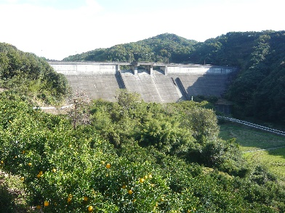
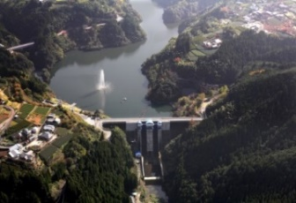
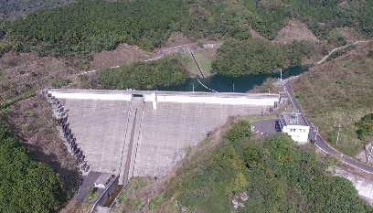
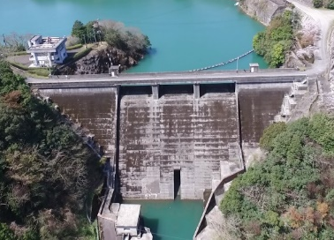
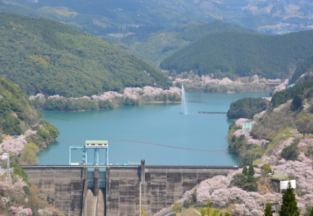
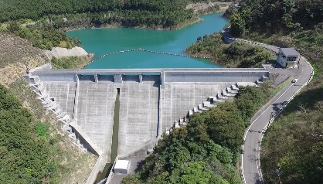
今後の活用について
〇 令和５年度から氷川ダムにおいて、ドローンによる堆砂測量を実施。令和６年度以降他ダムにも適用を拡大させる。
筑後川
下筌ダム
関川
竜門ダム
菊池川
黒川
立野ダム
白川
④石打ダム
H5.3（築30年）
白川
有明海
坪井川
緑川
御船川
⑤上津浦ダム
H16.5（築19年）
石打ダム
波多川
緑川ダム
②氷川ダム
S48.6（築50年）
上津浦川
氷川
氷川ダム
上津浦ダム
亀川ダム
亀川
川辺川ダム
佐敷川
川辺川
市房ダム
路木ダム
③亀川ダム
S58.3（築40年）
球磨川
路木川
水俣川
⑥路木ダム
H26.3（築9年）
①市房ダム
S35.3（築63年）

Slide 23
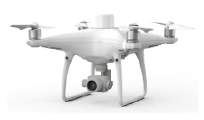
ドローンを活用した河川巡視・点検
趣旨・目的
・熊本県における河川巡視・点検は、車上又は徒歩を主とした目視により行われている。
・広大な河川を目視で見て回るのは、時間や労力がかかるほか、進入自体が難しい場合や河川水位などの
状況次第では、目視が難しい現場もある。
・ドローンを活用することで、河川管理の効率化・高度化を図る。
期待される効果
1.航空写真・動画の撮影
・河川状況を広域的に、かつ迅速に把握
・進入が難しい現場も巡視可能
・静止画ではわかりづらい水勢や流向を把握
2.飛行ルートの設定
・予めルートや高度を設定し、同一ルートを
フライトさせることで、定点観測が可能
・連続した空撮動画から切れ目なく巡視可能
3.撮影データの蓄積
・撮影データを蓄積することで、災害発生時
に被災前後の比較が容易
・被災前の状況が容易に把握できることで、
災害査定資料作成の作業軽減
4.短時間 ＆ 少人数 ＆ 安全な点検
・ドローン飛行により車上又は徒歩による目
視よりも巡視・点検業務が効率化
・レーザードローンを活用することで、安全
に水中の構造物の状態を把握

Slide 24
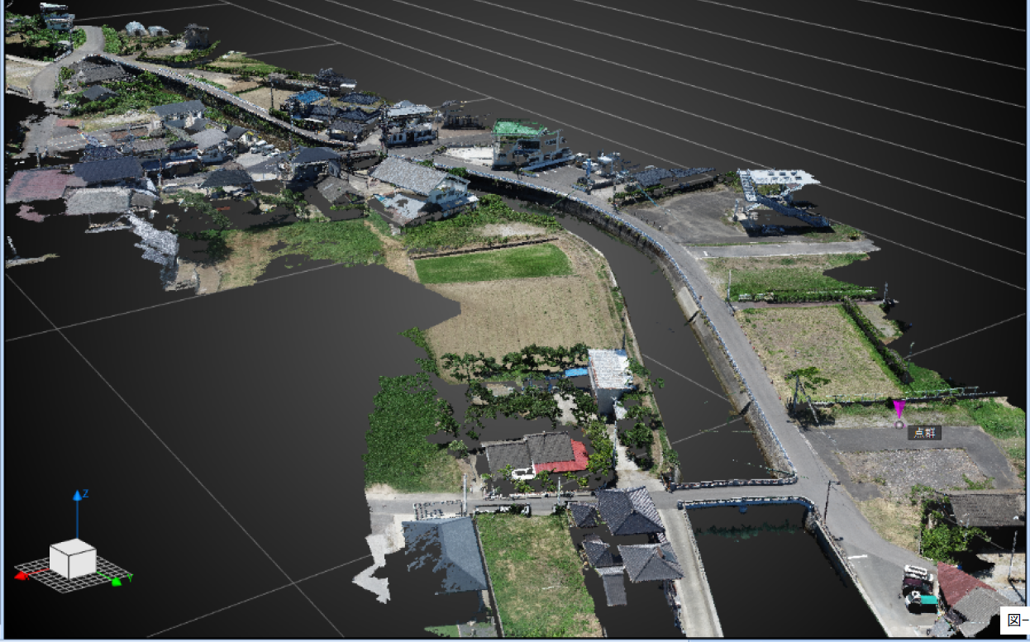
ドローンを活用した河川巡視・点検
R5年度の取組み
・県管理河川のドローンによる巡視を試行
・航空写真により河川状況を
広域的に把握
・データ蓄積により災害発生
時に被災前後の比較が容易

Slide 25
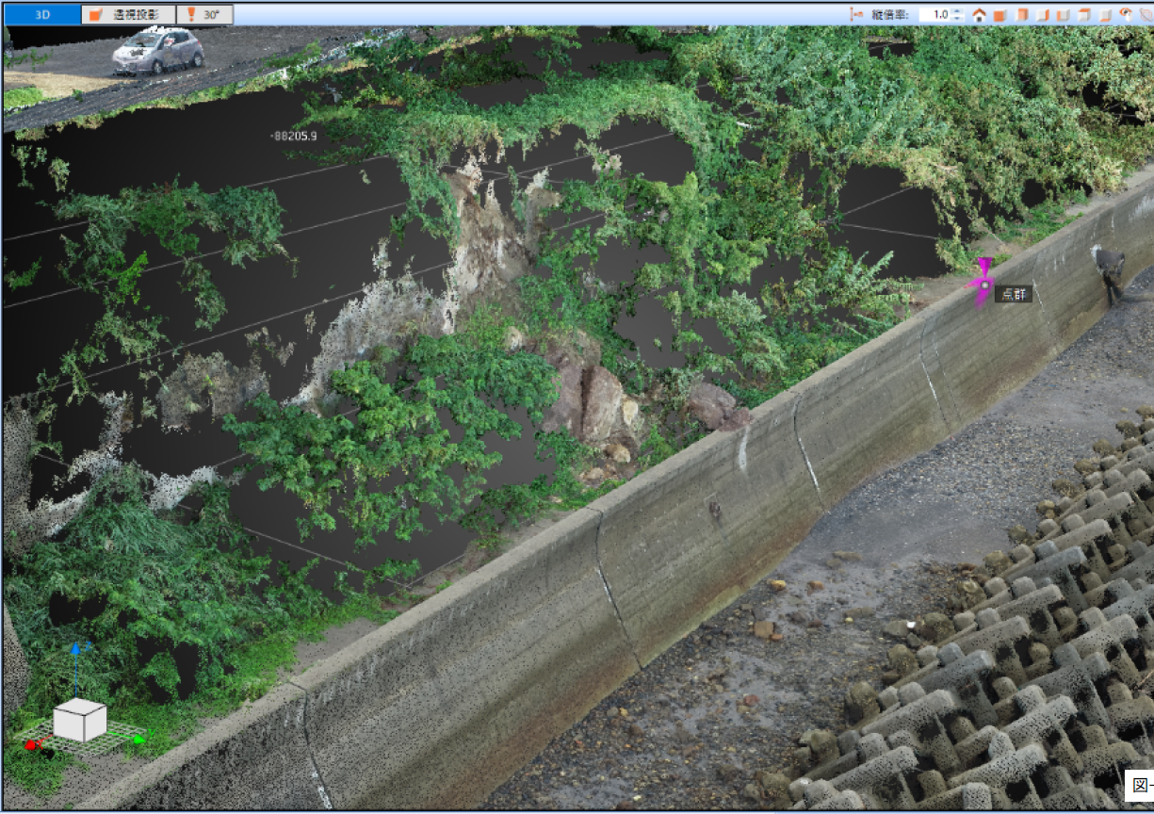
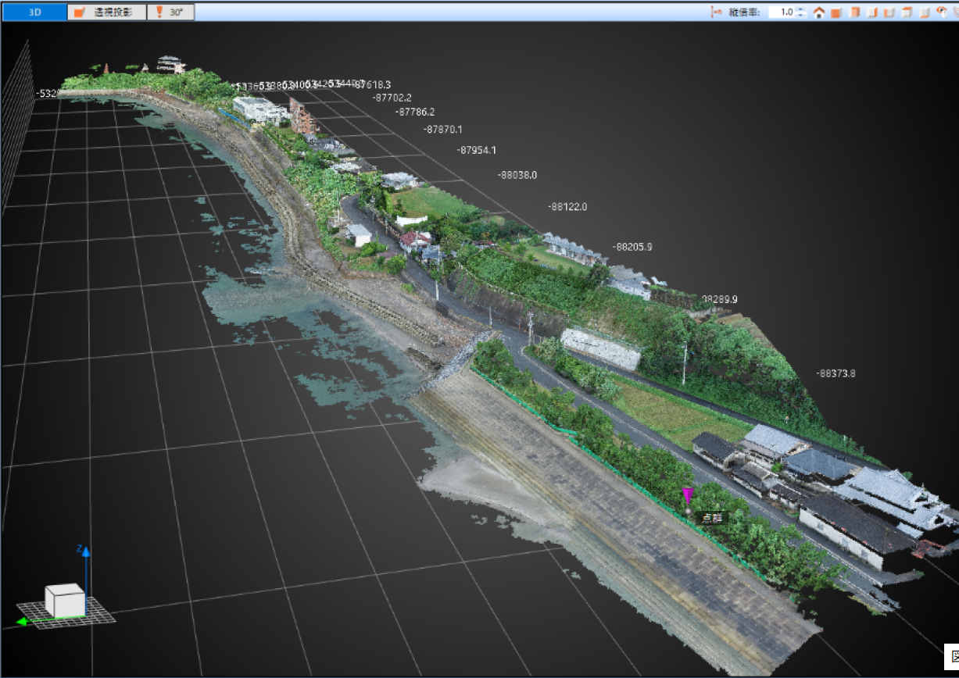
ドローンを活用した河川巡視・点検
・地上からでは撮影しづらい
海岸の写真撮影も容易
・安全で効率的な巡視が可能

Slide 26
３．道路情報収集活用のためのシステム構築

Slide 27
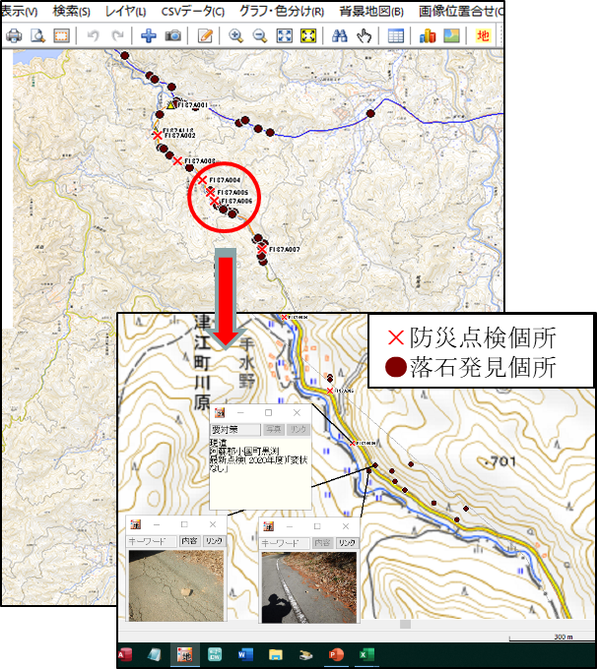
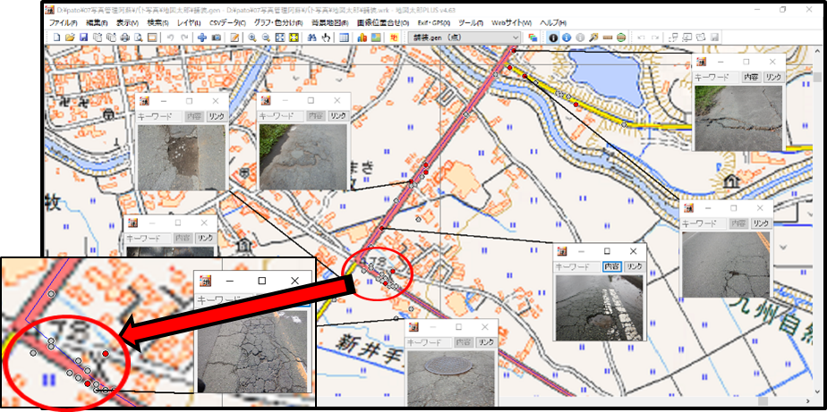
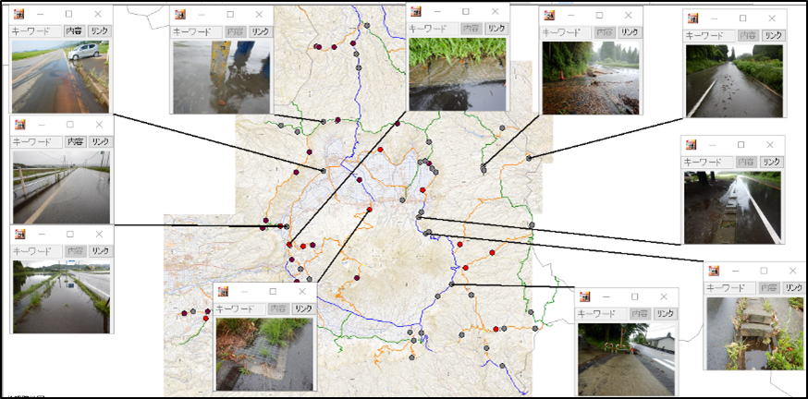
道路情報収集活用のためのシステム構築
推薦整備局等 | 九州地方整備局
地方公共団体名 | 熊本県
取組主体 | 熊本県
GISソフトを用いた業務の効率化
パトロール情報の「見える化」
①舗装補修状況
【取組概要】
  道路パトロールや各種調査委託により収集された道路情報を、課内に設置したサーバーに集積し各種アプリケーションの活用により業務の効率化を図るものである。
  作業用Excelファイルをプログラム化により極力自動化し、日報作成業務を効率化した。また、現場での作業記録はデジカメ撮影のみとした事で、現場作業時間を確保するとともに、作業情報をデータベース化して、時期や路線毎に発生状況のグラフ化など「見える化」を図った。
②冠水発生個所
・・・他（落石処理件数の月別推移）
道路管理における各種情報をデータベース化することにより冠水や落石が多発する場所など、道路特性が確認でき、特性に応じた監視体制を取ることが可能となるため、維持管理の効率化が図られる。また、蓄積されたデータをGISの活用で「見える化」することにより、各種事業の検討にも活用が期待出来るとともに、写真に位置情報を持たせているため、他業務で作成した防災点検情報などと重ね合わせる等、新たな視点での情報評価が可能であり、有効性の高い取組み。
道路パトロール後の日報作成作業が短縮（約30分程度）されるとともに、汎用ソフトのプログラム化により構築されているため、道路以外の業務でも応用して利用する可能性があり、波及効果が期待できる取組み。

Slide 28
４．遊水地におけるCIM活用

Slide 29
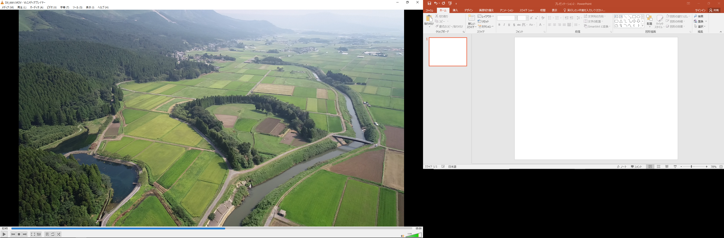
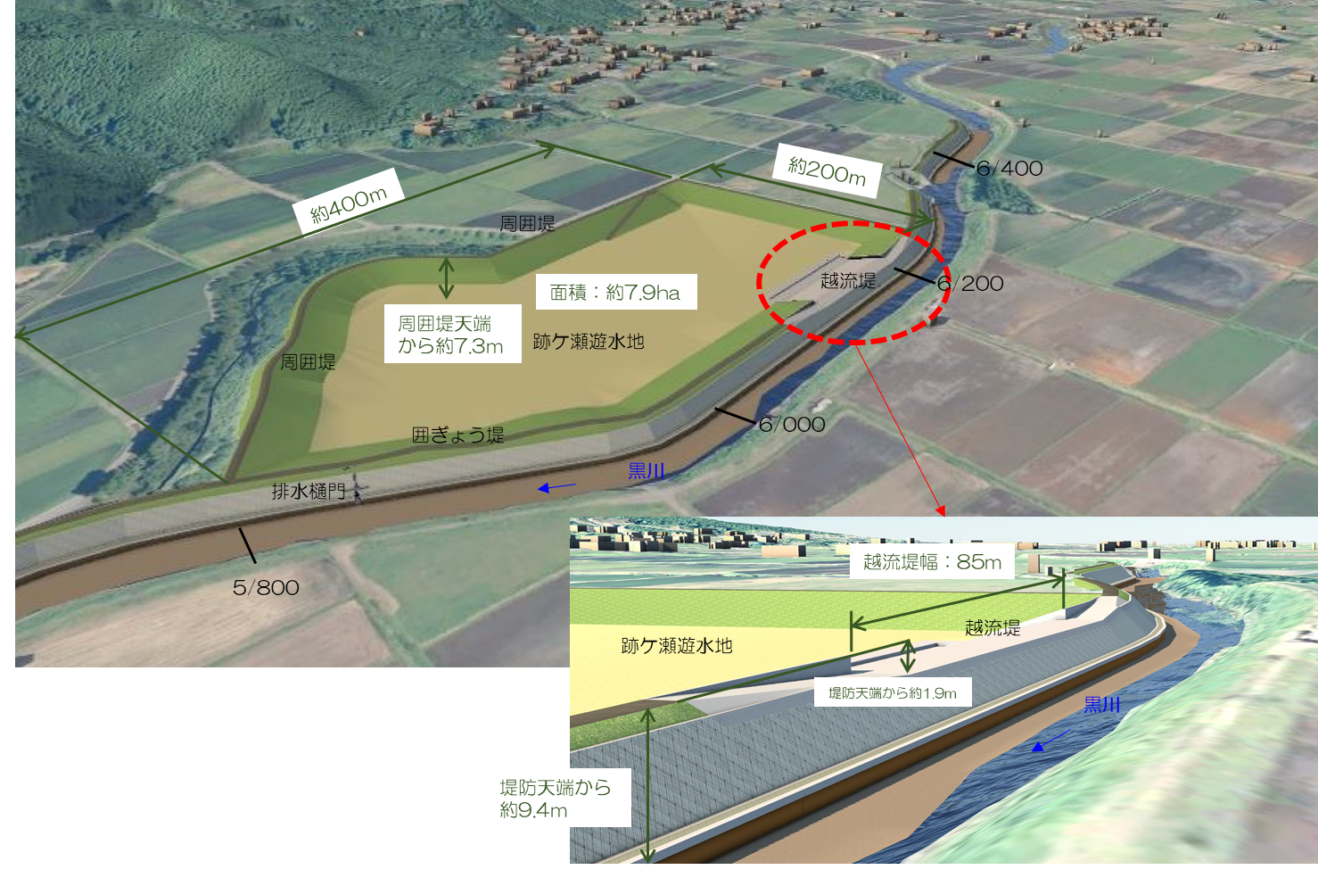
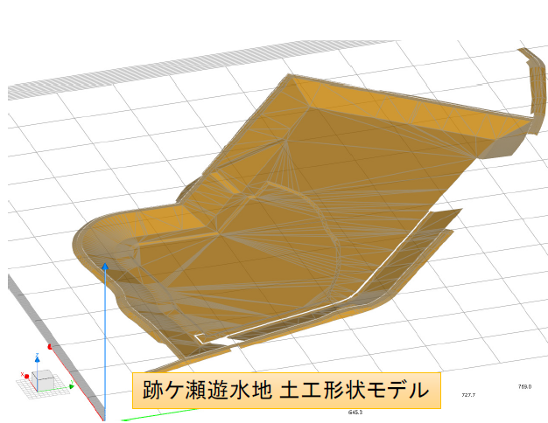
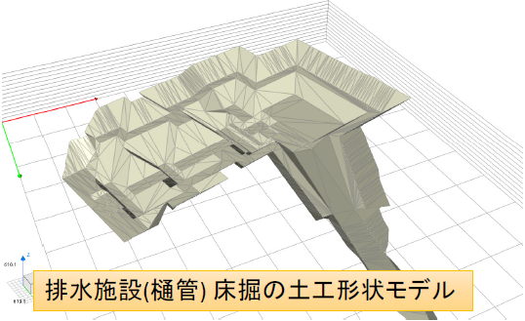
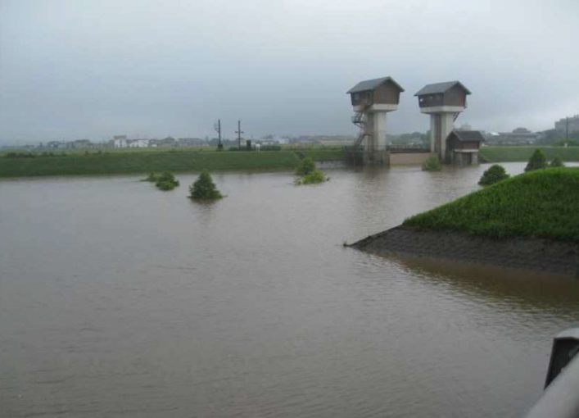
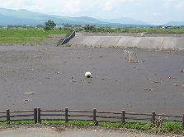
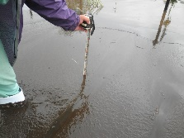
熊本県におけるCIM活用の事例
阿蘇地域振興局における河川事業において、CIMを活用した河川整備
事業概要
事業名 ：黒川大規模特定河川事業
事業内容：白川水系河川整備計画（R2.1変更）に基づき、黒川において６つ目の遊水地（跡ケ
瀬遊水地）の整備を行う。
旧河道
本川
黒川
跡ヶ瀬遊水地整備候補地
①CIM活用の目的
遊水地整備に伴い、広範囲の用地買収が必要であること
遊水地整備に伴い、広範囲な用地が必要であるため、説明会及び用地交渉において、CIMモデルを活用し、イメージ共有を容易にすることで、効率化を図った。
②CIM活用の目的
他機関との協議が必要であること
CIMモデル図
整備予定箇所が、阿蘇地域が世界文化遺産登録を推進していることや阿蘇くじゅう国立公園内であるため、CIMモデルによる景観デザインの検討を行い環境省等関係機関と協議を実施した。
③CIM活用の目的
ICT活用工事が可能であること
景観検討比較図
掘削工事がメインの工種となるため、ICT建機を活用する機会が多くなる。設計において、土工モデルを活用することで受注者のCIMモデル作成における作業手間の削減や施工計画が可視化できることでイメージの共有が容易となった。
④CIM活用の目的
洪水後の測量等が容易であること
土工モデル図
洪水後、３Ｄ測量を実施することで、土砂流入量が容易に算定でき、迅速かつ的確に次期出水までの対応が可能となる。
別の遊水地浸水状況及び土砂堆積状況

Slide 30
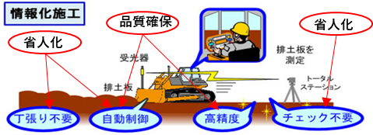
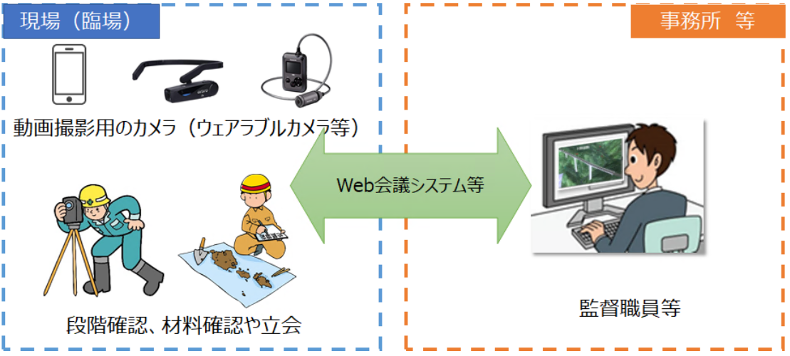
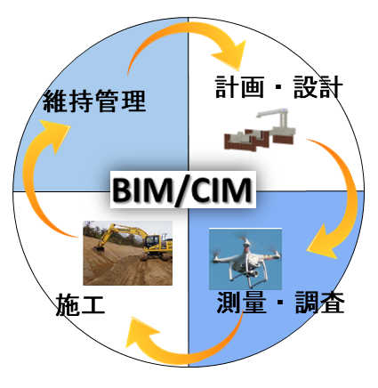
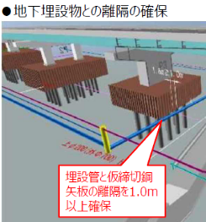
最後に
熊本県土木部が目指すインフラDX
建設分野において、ドローン、ＩCT機器の活用、３次元点群データ等の利活用など建設現場のDXを加速させ、
現場施工や設計及び点検の効率化・省人化、事業説明や調整の円滑化などによる生産性の向上を図る
今後５年間の取組の方向性
ICT活用工事の普及・ドローン機材等の試行導入
ICT活用工事に、擁壁工・基礎工・構造物工(橋梁上部)を追加し、
対象工種の拡大を図る
（2） 土木施設点検や測量等において、ドローン等新技術を活用した
試行事業を行い、費用対効果を検討する
ICT施工イメージ図
遠隔臨場イメージ図
2. 建設DX普及拡大に向けた研修等の実施
ICT活用工事について、国の支援事業を活用し、研修及び現場見学の実施を行い、
職員のみならず現場施工者の経験を積むことで普及拡大を図る
（2） 遠隔臨場について、工事受注者等との意見交換を踏まえ、遠隔臨場試行要領の改定等を行う
● 橋梁工事の使用例
3. BIM/CIMの導入に向けた対応
(１） BIM/CIM導入に向けた取組方針の決定を行う（R6）
（2） 試行要領を策定のうえ、試行事業を実施し、本格導入に向けた検討を行う（R7～）
地下にある橋梁
基礎と埋設物との
距離を確認
(出典)国交省 BIM/CIM事例集より抜粋
BIM/CIMイメージ図

Slide 31
ご清聴ありがとうございました

